Slide 1
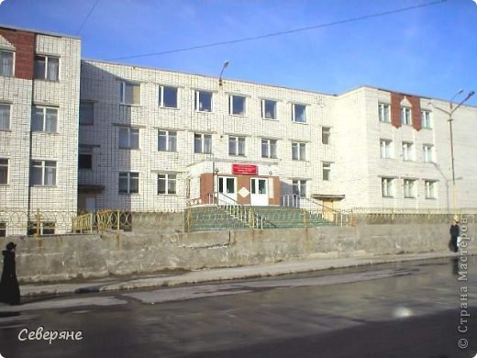
Правила поведения учащихся МАОУ СОШ №279 г.Гаджиево
Автор: Социальный педагог
Федотовская Елена Александровна

Slide 2
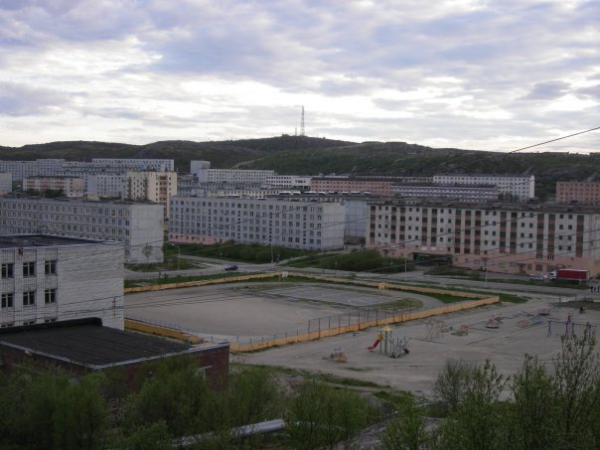
Настоящие правила устанавливают нормы поведения учащихся в здании и на территории школы.

Slide 3
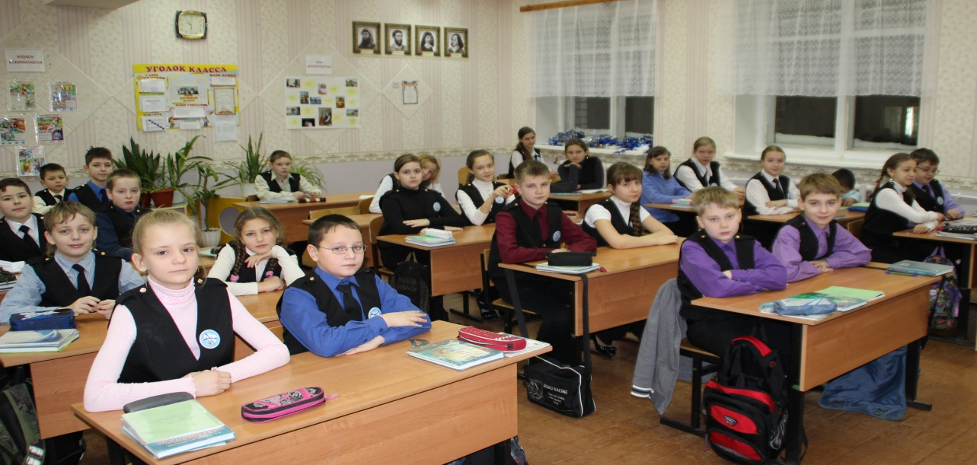
Цель правил:
создание в школе рабочей обстановки, способствующей успешной учебе каждого ученика,
воспитание уважения к личности и её правам,
развитие культуры поведения,
развитие навыков общения,
предупреждение детского травматизма.

Slide 4
Содержание:
Общие правила поведения.
Поведение на занятиях.
Поведение учащихся до начала, в перерывах и после окончания занятий.
Поведение учащихся в столовой.
Обязанности дежурного по классу.
Обязанности дежурного по школе.
Рекомендации к внешнему виду учащихся

Slide 5
Общие правила поведения:
Учащиеся приходят в школу за 10-15 минут до начала занятий, чистые и опрятные.
При входе в школу соблюдают правила вежливости, самостоятельно раздеваются, помещают верхнюю одежду в гардероб, надевают сменную обувь и следуют к месту проведения урока.
Категорически запрещается приносить в школу и на её территорию с любой целью и использовать любым способом опасные предметы и вещества.

Slide 6
Общие правила поведения:
Ученик обязан
ежедневно вести запись домашнего задания в дневнике,
приносить на занятия все необходимые учебники, тетради, пособия, письменные принадлежности.
Не разрешается жевать жевательную резинку, пользоваться плеерами и средствами мобильной связи на уроках.
Запрещается употреблять непристойные выражения и жесты.
Учащиеся школы должны уважать достоинство обучающихся и работников школы. Ученик вправе отстаивать свои взгляды и убеждения при обсуждении различных спорных и неоднозначных вопросов в корректной форме.

Slide 7
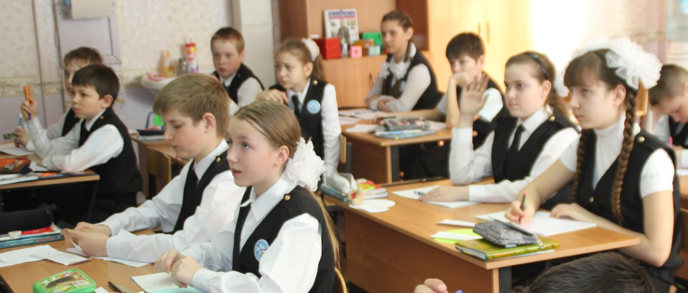
Посещаемость:
Запрещается без разрешения педагогов уходить из школы и с её территории в урочное время.
В случае пропуска учебных занятий, учащийся должен предъявить классному руководителю справку от врача или записку от родителей (законных представителей, лиц их заменяющих) о причине отсутствия на занятиях.

Slide 8
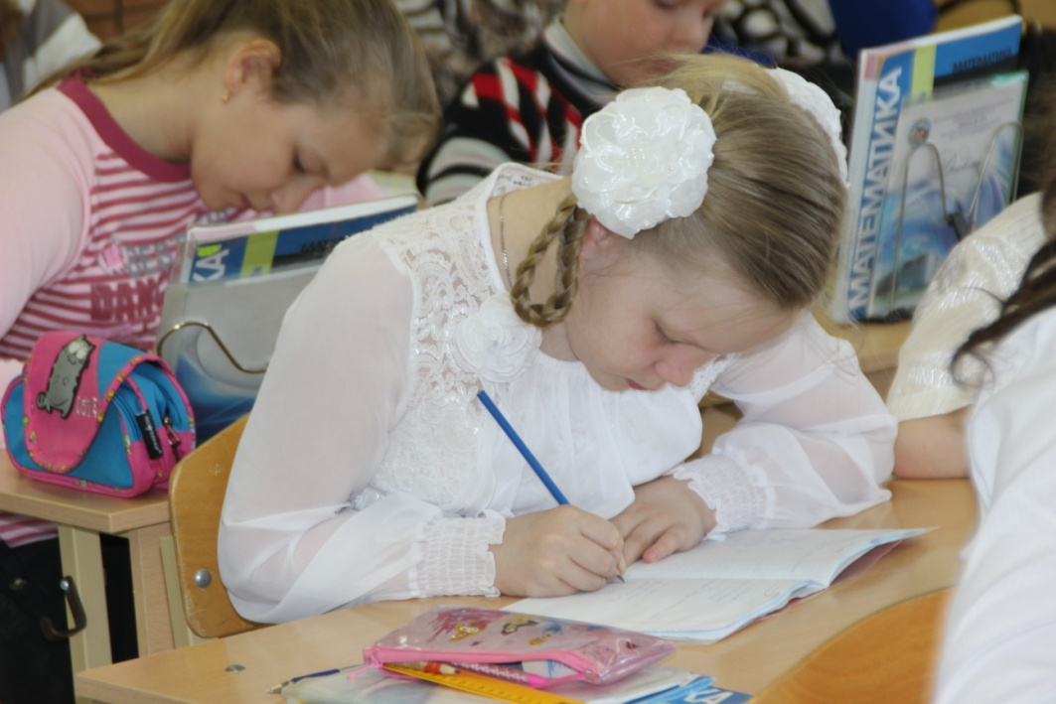
Готовность:
Учащийся приносит в школу необходимые учебные принадлежности: книги, тетради, дневник, пенал и др.
Учащийся обязан приходить на занятия с подготовленным домашним заданием по предметам, согласно расписанию уроков.

Slide 9
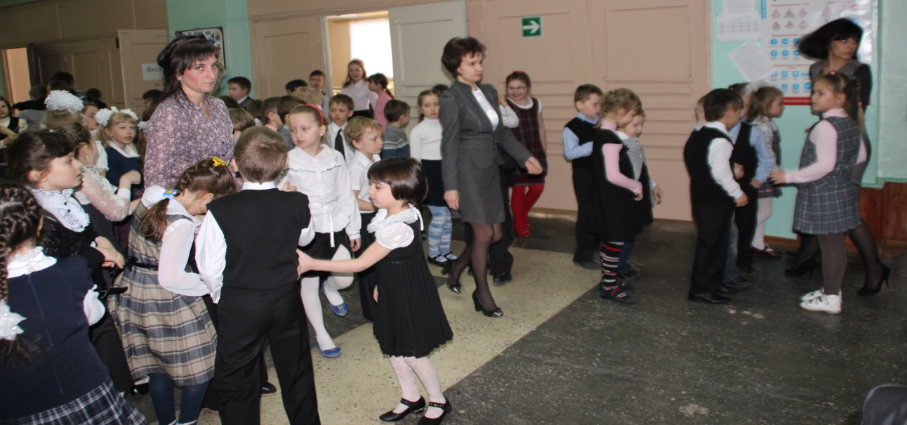
Учащийся школы проявляет уважение к старшим (педагогам, работникам школы и столовой, родителям), дежурным по школе.
Учащийся школы заботится о младших.
Все участники образовательного процесса обязаны обращаться друг к другу уважительно. Учащиеся уступают дорогу взрослым, старшие учащиеся – младшим, мальчики – девочкам.

Slide 10

В школе и на её территории запрещено!
Применение физической силы.
Неуважительное отношение друг к другу.
Нарушение общественного порядка.
Нанесение вреда оборудованию и имуществу школы.

Slide 11
Поведение на занятиях:
При входе учителя в класс, учащиеся встают в знак приветствия, садятся только после того, как учитель ответит на приветствие и разрешит сесть.
Каждый учитель определяет требования к учащимся при проведении занятий по своему предмету, которые не должны противоречить Уставу школы и законам РФ.
Во время урока нельзя шуметь, отвлекаться самому и отвлекать других посторонними разговорами, занятиями, играми или другими, не относящимися к уроку действиями, так как этим нарушаются права других на получение необходимых знаний.

Slide 12
Поведение на занятиях:
По первому требованию учителя, учащийся должен предъявить дневник. Ведение дневника обязательно.
Если во время занятий, учащемуся необходимо выйти, то он должен поднять руку и попросить разрешение на это у педагога.
Если учащийся хочет ответить на вопрос или задать вопрос учителю, он поднимает руку.
Запрещается пользоваться на уроках мобильными телефонами и другими средствами электронной техники без разрешения учителя.

Slide 13
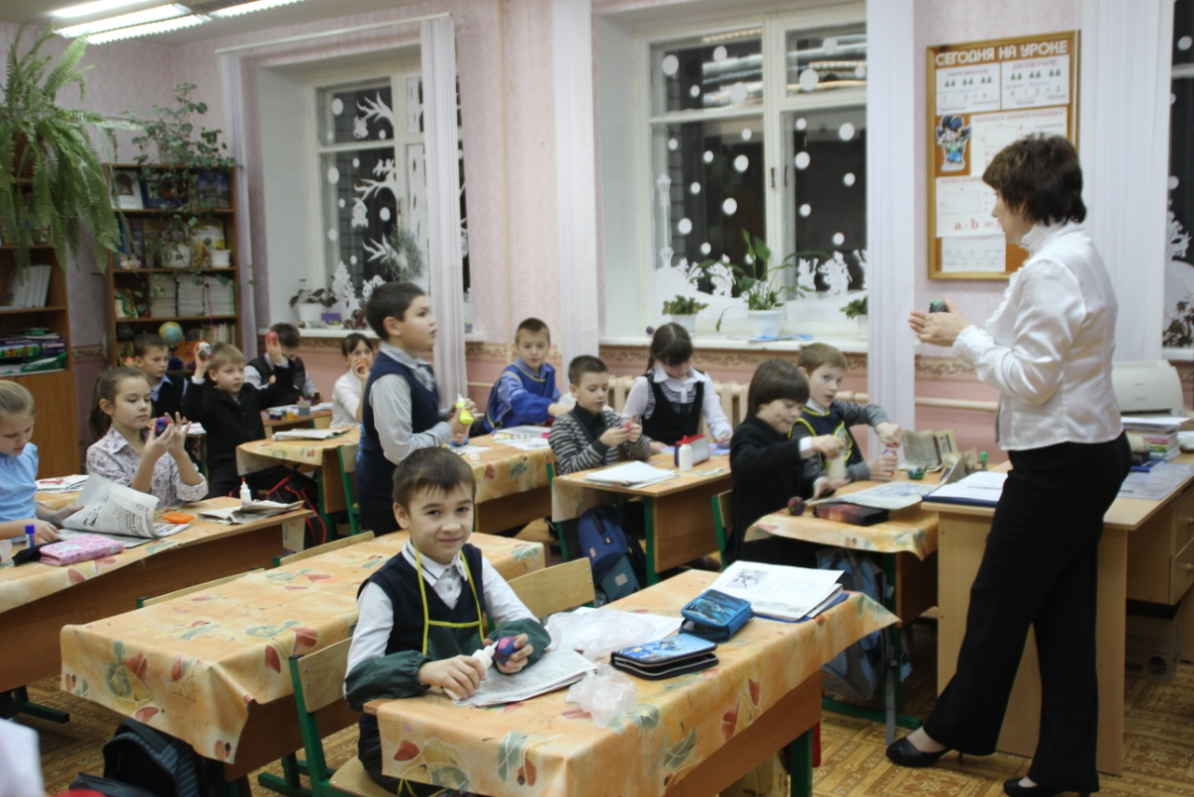
Поведение на занятиях:
Звонок об окончании урока дается для учителя. Только когда учитель объявит об окончании занятий, учащийся вправе покинуть кабинет.

Slide 14
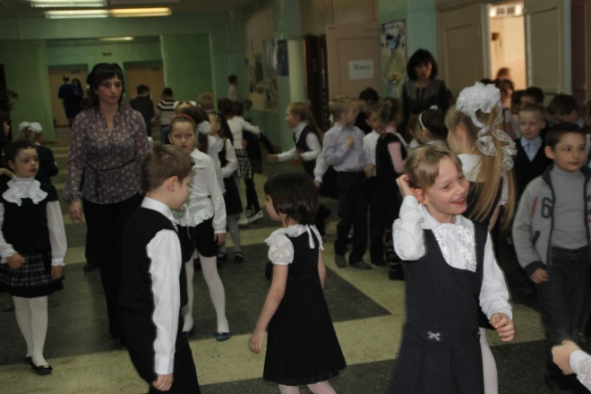
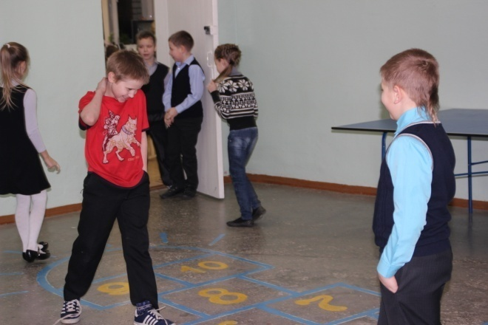
Поведение в перерывах и после окончания занятий:
До начала урока: следует прибыть к кабинету до звонка, с разрешения учителя войти в кабинет и приготовиться к уроку.
Во время перерывов (перемен) учащиеся обязаны:
соблюдать дисциплину,
подчиняться требованиям работников школы, дежурных учащихся.

Slide 15
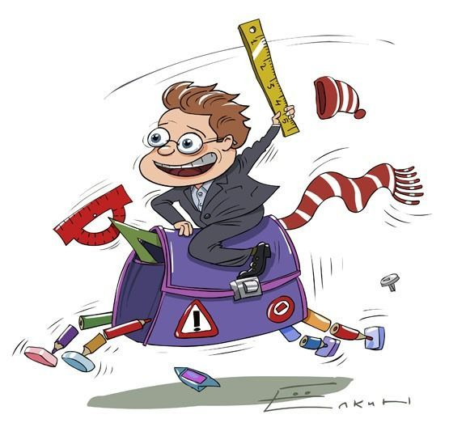
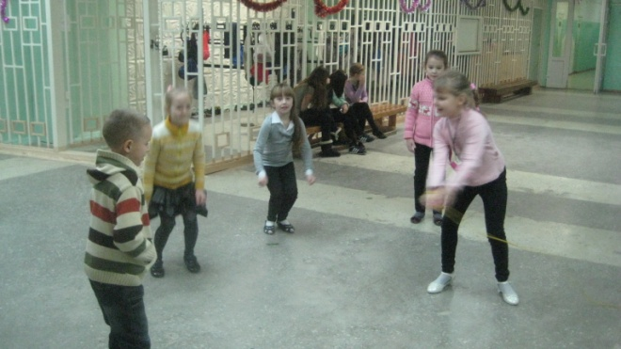
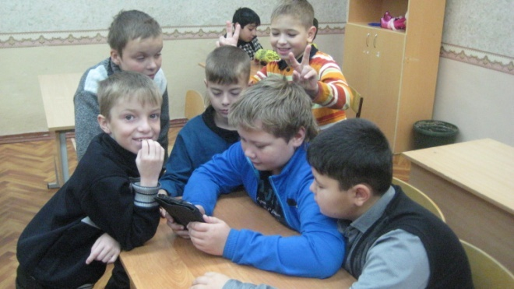
Поведение в перерывах:
Во время перерывов (перемен) учащийся обязан:- навести чистоту и порядок на своем рабочем месте.
Во время перемены учащиеся могут свободно перемещаться по школе, кроме тех мест, где им запрещено, находится в целях безопасности .
Во время перерывов (перемен) ЗАПРЕЩАЕТСЯ:
Бегать по лестницам, сидеть на подоконниках.
Применять физическую силу (толкать, хватать, удерживать и др.)
Употреблять непристойные выражения, шуметь и мешать отдыхать другим.

Slide 16
Поведение после окончания занятий:
После того, как кончились уроки, учащиеся обязаны:
Взять свою одежду в гардеробе.
Аккуратно одеться и покинуть школу, соблюдая правила вежливости.
Быть внимательными и осторожными на улицах города.
Соблюдать правила безопасности: Нельзя залезать на школьный забор перед входом в школу. Нельзя находиться в опасных местах: на крышах, трубах, возвышенностях.
Придти домой без опозданий и сообщить об этом родителям.

Slide 17
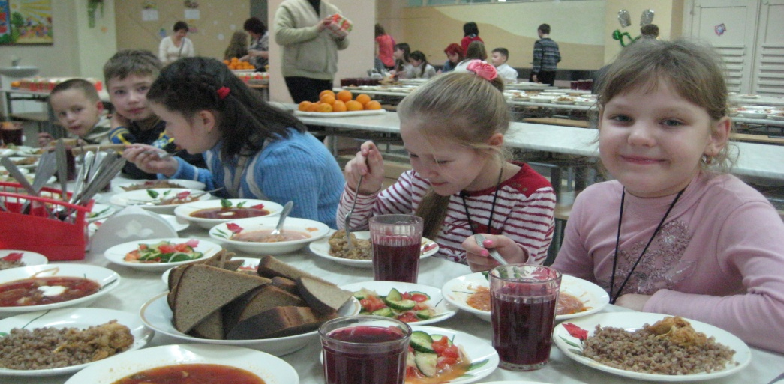

Правила поведения в школьной столовой:
Учащиеся находятся в столовой только на переменах и в отведенное графиком питания время.
Во время еды в столовой учащимся надлежит придерживаться хороших манер и вести себя пристойно.
Запрещается: бегать, прыгать, толкаться, кидать предметы и продукты, нарушать очередь.
Пища принимается за столами. Есть стоя и выносить пищу из столовой нельзя.

Slide 18
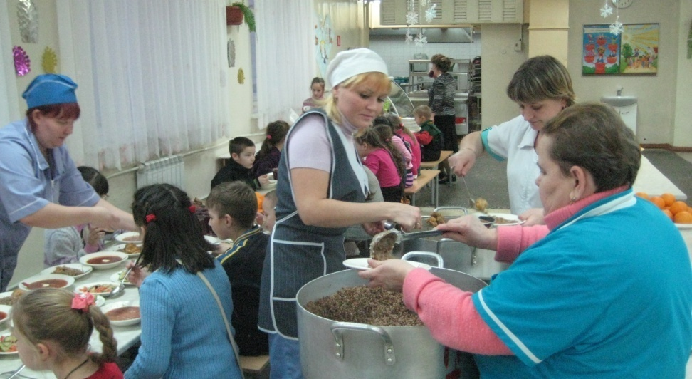
Правила поведения в столовой:
Находясь в школьной столовой, учащиеся:
Подчиняются требованиям педагогов и работников столовой.
Соблюдают очередь при покупке пищи.
Проявляют внимание и осторожность при получении горячих и жидких блюд.
Убирают за собой посуду и столовые принадлежности после принятия пищи.

Slide 19
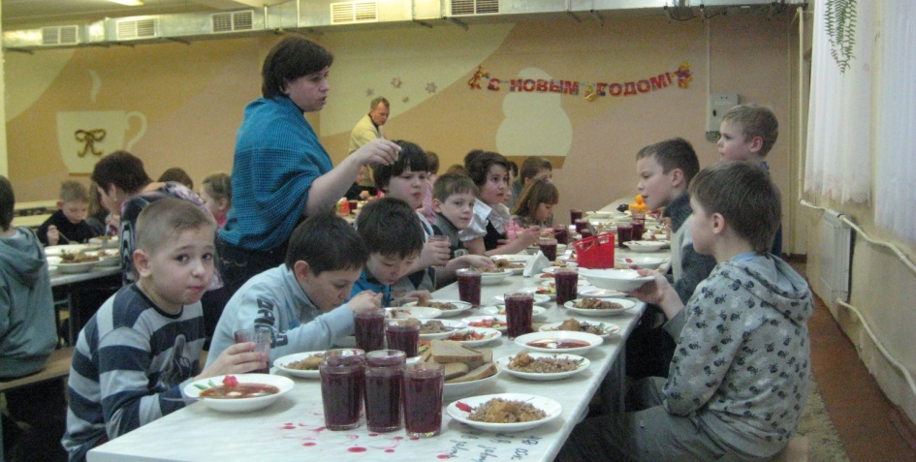
Правила поведения в столовой:
Запрещается приходить в столовую в верхней одежде.
Каждый ученик обязан соблюдать нормы гигиены и санитарии:
Моет руки до еды и после приема пищи.
Не принимает пищу и питье из одной посуды с другими.
Не пользуется вместе с другими столовыми приборами.
Кладет еду на тарелку, а не на поверхность стола.

Slide 20
Обязанности дежурного по классу:
1. Дежурные назначаются в соответствии с графиком дежурства по классу.
2. Дежурные помогают педагогу подготовить класс для следующего урока, производят посильную уборку классного помещения.
3. Во время перемены дежурный ученик (ученики) проветривают класс, помогает учителю развесить учебный материал для следующего урока, раздает тетради по просьбе учителя.
4. В конце рабочего дня дежурные учащиеся готовят класс для следующего рабочего дня.

Slide 21
Обязанности дежурного по школе:
В обязанности дежурного входит:
- проверять сменную обувь у учащихся при входе в школу; помогать раздеваться учащимся младших классов;
- следить за порядком в раздевалках и столовой;
- обеспечивать чистоту и порядок на закрепленных за ними участках школы. Дежурный не имеет право применять физическую силу при пресечении нарушений со стороны учащихся.

Slide 22
Рекомендации к внешнему виду учащихся:
В школу учащиеся должны приходить в опрятной одежде, предназначенной для занятий.
Одежда должна соответствовать возрасту, выражать уважение хозяина к самому себе и обществу. Обувь должна быть удобна, без каблуков и не скользкой.
Рекомендуется не применять излишнюю косметику и не носить много украшений на занятиях.
В школе все учащиеся ходят в сменной обуви.
Спортивная одежда предназначена для уроков физической культуры, на других уроках она неуместна.
Находится в школе в верхней одежде, без особых на то причин, не разрешается.
На торжественные общешкольные мероприятия учащиеся приходят в соответствующей форме: девочки в темных юбках или брюках и светлых блузках, мальчики - в темных костюмах и светлых рубашках.

Slide 23
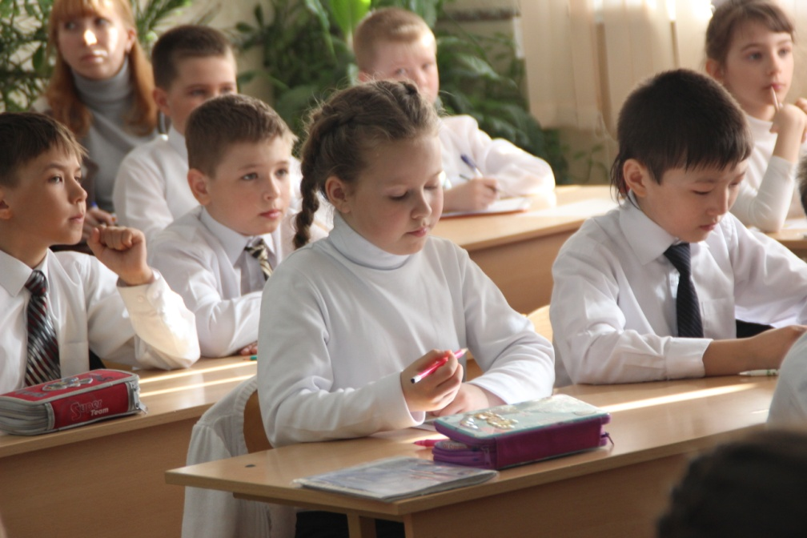
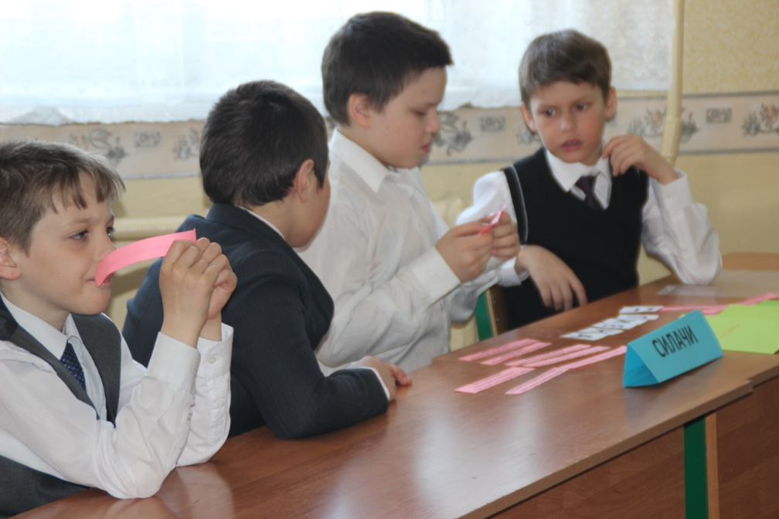

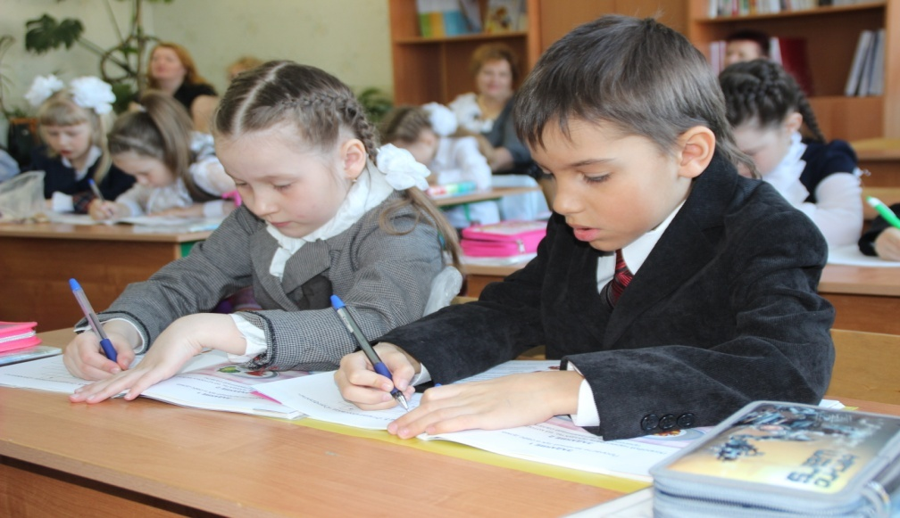
Внешний вид учащихся должен соответствовать деловому стилю одежды.

Slide 24
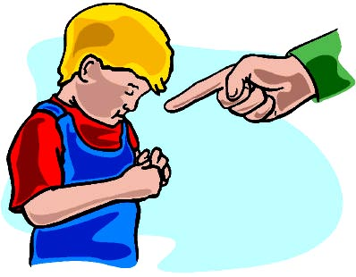



Ответственность за нарушение правил поведения в школе:
За нарушение настоящих правил поведения к учащимся принимаются меры дисциплинарного и воспитательного воздействия, предусмотренные Уставом школы и Федеральным Законом «Об образовании в Российской Федерации»

Slide 25
Правила эти должны выполнять только все дружно и только на «5»

Slide 26


